Slide 1
明方向 求方法
——历史学科2023届首考复习教学交流

Slide 2
目录contents
明方向
《中国高考评价体系》
《普通高中历史课程标准》
教育厅文件
求方法
教——依标教学
学——自制说明
评——编讲练习

Slide 3
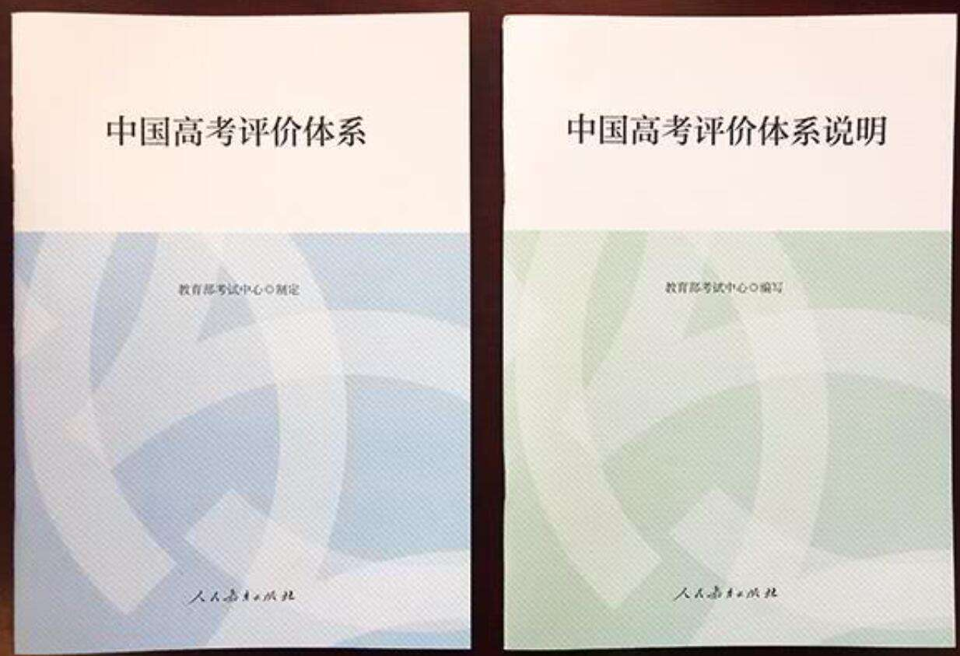
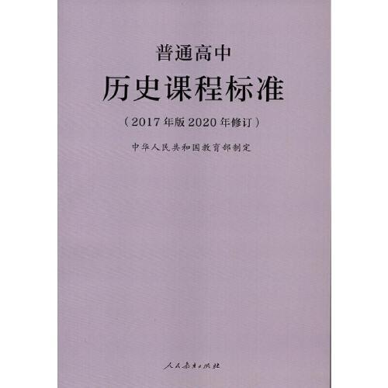
首考复习教学方向？

Slide 4
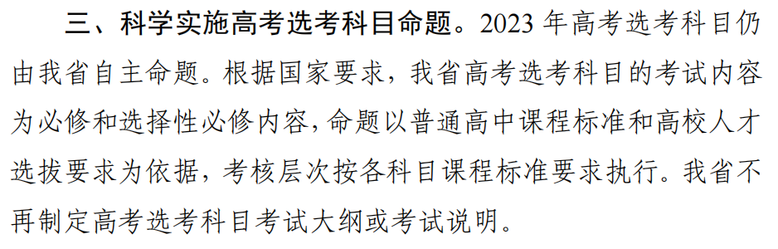
——《浙江省教育厅办公室关于严格按课程标准实施普通高中教学和评价工作的通知》

Slide 5
方向一：考查的内容——课标规定的教材内容，必修选修共同部分，核心 素养及德育相关内容
学业水平考试命题的主要原则：学业水平考试命题的评价目标应与课程标准中提出的课程目标相一致，测查的内容及评定标准均应与本标准中的内容要求和学业质量要求相对应。
——《普通高中历史课程标准》P59
考查内容：在整合以往必考内容和选考内容的过程中，将核心素养自然融入，强化共同基础。
考查要求：突出基础性。围绕学科主干内容，加强对基本概念、基本思想方法的考查，杜绝偏题怪题和繁难试题，引导教学重视教材，夯实学生学习基础，给学生提供深度学习和思考的空间。
考查全面性：注重能力和素养考查的同时，进一步深化对德育的考查。
——《中国高考评价体系说明》P17、18

Slide 6
方向二：考查的方式——开放性试题、综合性试题
学业水平考试命题的主要原则
以新情境下的问题解决为重心：学生能否应对和解决陌生的、复杂的、开放性的真实问题情境， 是检验其核心素养水平的重要方面。……多维度地创设试题情境，考查学生在新情境下如何解决问题，有利于检测和评价学生的历史学科核心素养水平。
——《普通高中历史课程标准》P59
四翼——高考考查要求
（一）基础性（二）综合性：同一层面的知识横向融会贯通，不同层面的知识纵向融会贯通（三）应用性（四）创新性：创设合理情境，设置新颖的试题呈现方式和设问方式，要求学习者在新颖或陌生的情境中主动思考，完成开放性或探究性的任务，发现新问题、找到新规律、得出新结论的水平进行测量与评价。
——《中国高考评价体系》P32

Slide 7
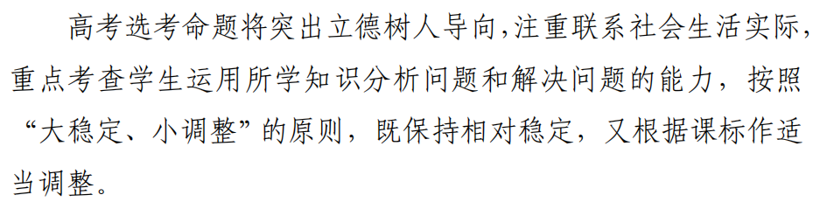
方向三：考查的难度——与旧教材试题相比，保持稳定
——《浙江省教育厅办公室关于严格按课程标准实施普通高中教学和评价工作的通知》

Slide 8
求方法：
方向：
一、考查内容：教材、必选融合、德育
二、考查方式：综合性、开放性
三、考查难度：稳定
一、教——依标教学
二、学——自制说明
三、评——编讲练习

Slide 9
“依标”教学积底气
一、常态复习教学
二、主题整合教学

Slide 10
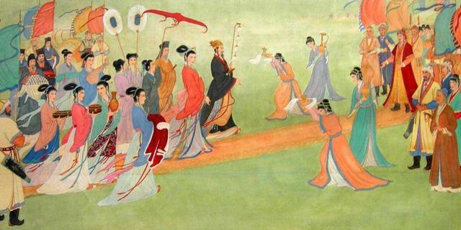
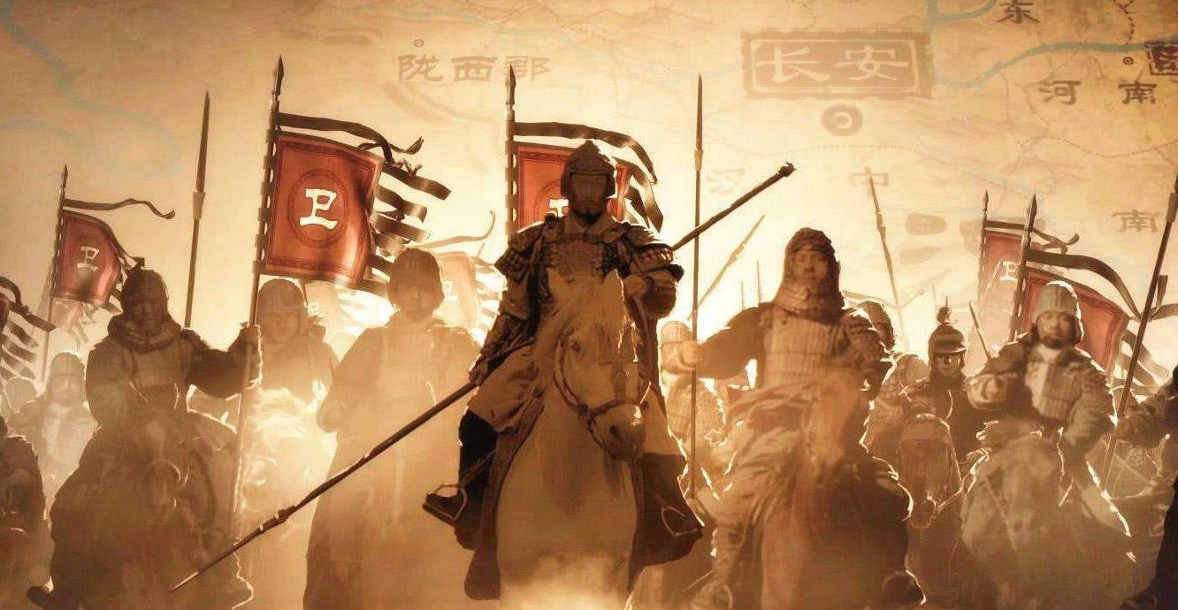

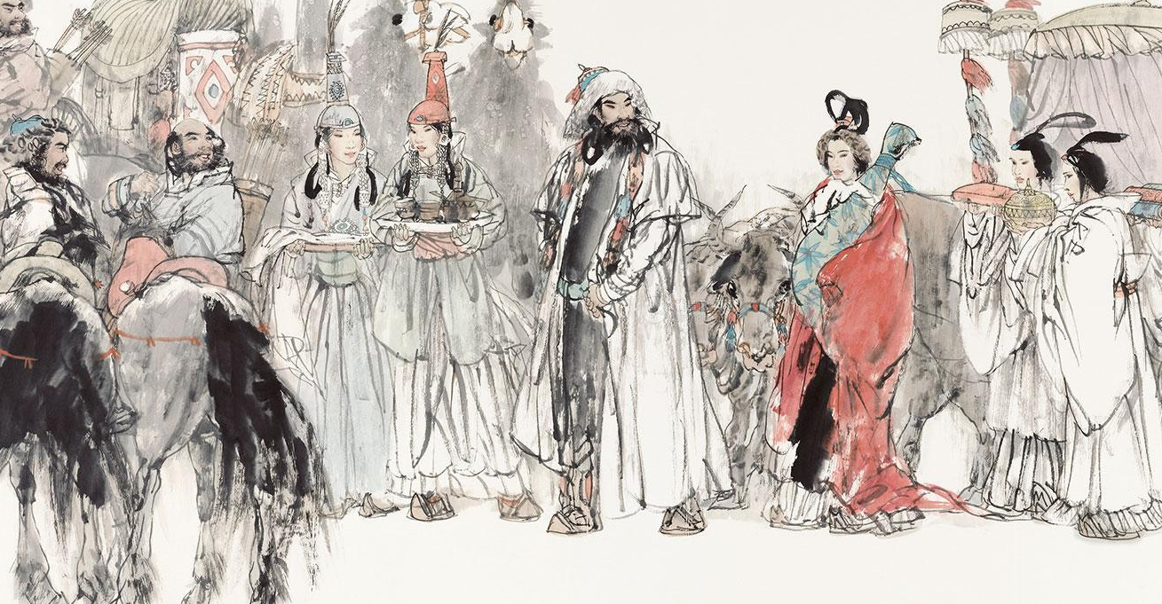
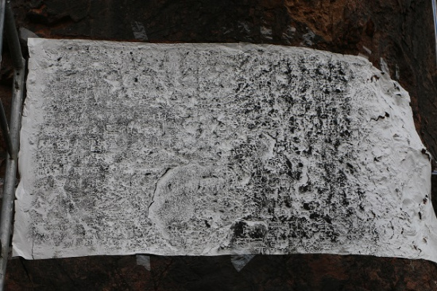
了解汉朝的民族政策，认识汉朝统一多民族国家的发展历程中的贡献
（一）民族关系
1. 负责民族事务的中央机构：大鸿胪
2. 民族政策：
（1）和亲政策 （2）军事打击
汉初
汉武帝
北面
①和亲政策
②北击匈奴
对北方匈奴采取和亲政策
卫青、霍去病三次出击匈奴，取得大胜
东汉初
89年
《燕然山铭》石刻
随军出征的班固撰文，宣扬汉朝德威。2017年在蒙古国中的戈壁省一处摩崖石刻发现。
③匈奴汉化
④燕然勒铭
匈奴分为南北两部，南匈奴内迁，逐渐汉化
东汉窦宪出击北匈奴，取胜后刻铭燕然山。北匈奴西迁。

Slide 11
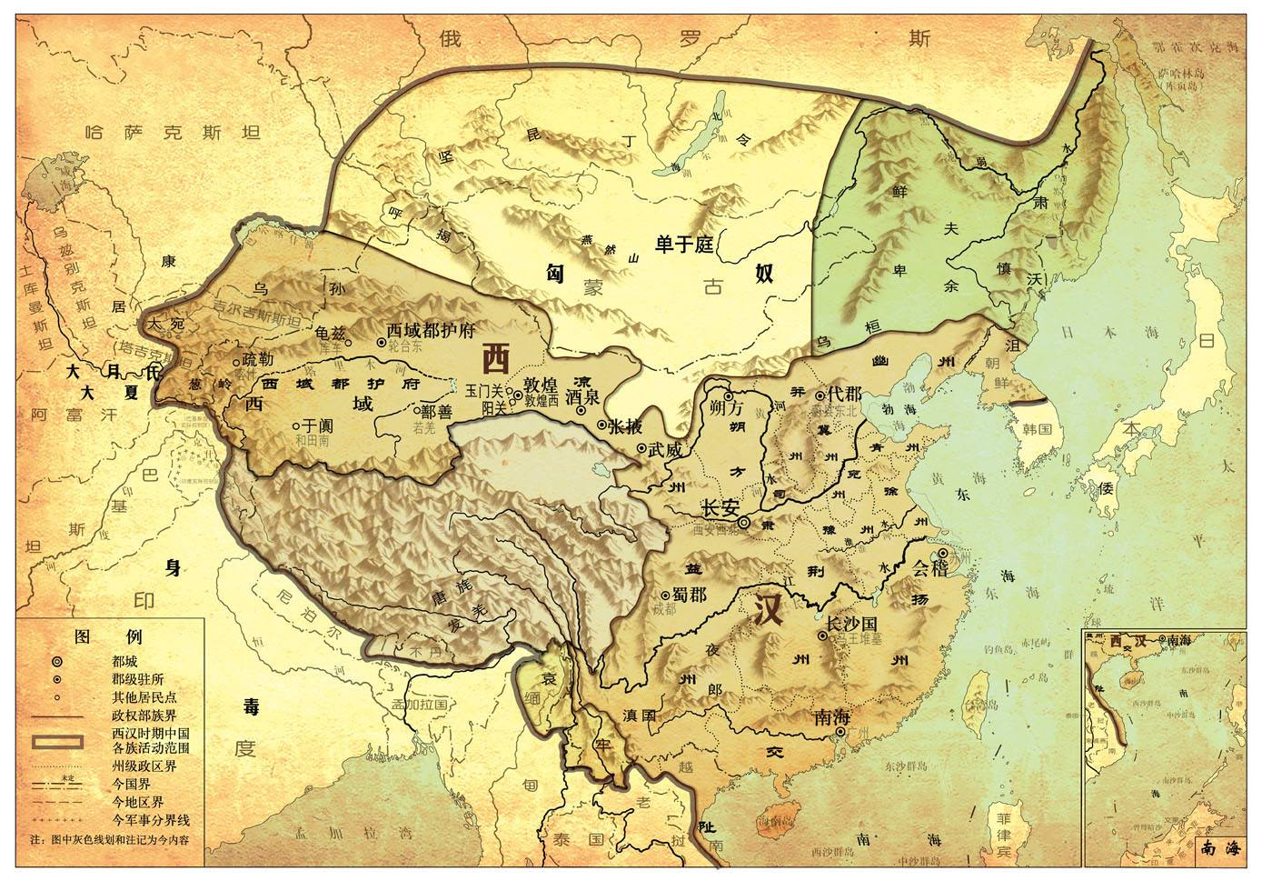
了解汉朝的边疆管理制度，认识汉朝统一多民族国家的发展历程中的贡献
（二）边疆管理制度：设置机构，行政管辖
河西四郡
西汉设武威、张掖、酒泉、敦煌四郡，成为中原前往西域的要道
护乌桓校尉
西汉设立
西域都护府
西汉设立，作为管理西域的军政机构。
Notes:
教材内容重组，对学生的要求较高，加上学生缺乏学习的自我监控能力，此时对学生的学习过程不干预的话，其学习效果将大打折扣。因此，有必要时常提醒学生，学习的内容与课标的关系。

Slide 12
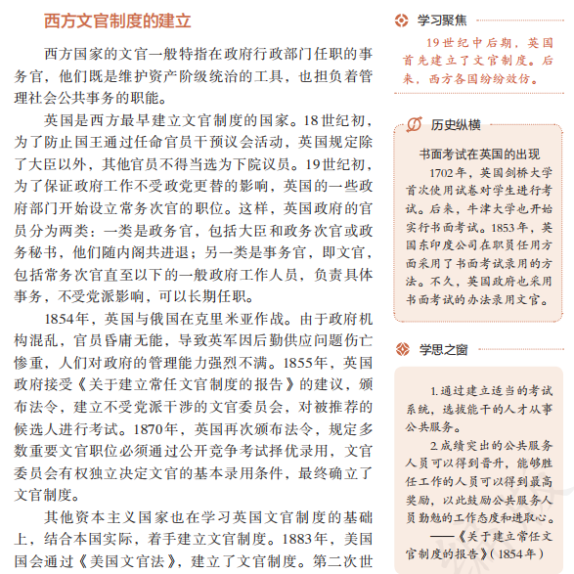
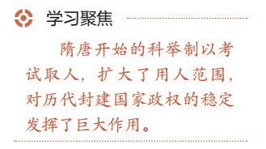
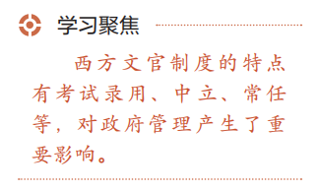
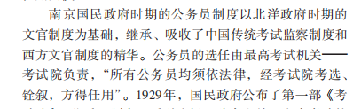
依据课程标准的教学（教学内容的整合：横向整合，纵向整合）
例：选择性必修课程模块1【内容要求】：1.2 官员的选拔与管理
了解中国科举制与西方近代文官制度的渊源关系，知道西方近代文官制度的特点，以及对近现代中国公务员制度的影响

Slide 13
材料：略
（1）根据材料一并结合所学，分析当时英国推崇中国科举制的原因。
（2）根据材料二，概括西方文官制度在中国科举制度基础上有哪些“适应性改造”。
——《选择性必修1作业本》P32、33
类似的显性的内容要求：
1.1 政治体制：了解古代至近代西方政治体制各主要类型的产生和演变过程，以及共和制在中国建立的曲折过程，理解中国政治道路发展的独特性。
2.1食物生产与社会生活：了解新航路开辟后食物物种交流及其历史影响。
……
当然还有隐性的：新航路开辟后的人类交往史，选必2、选必3多课涉及。

Slide 14
自制“说明”有目标
一、“说明”的制订
二、“说明”的运用

Slide 15
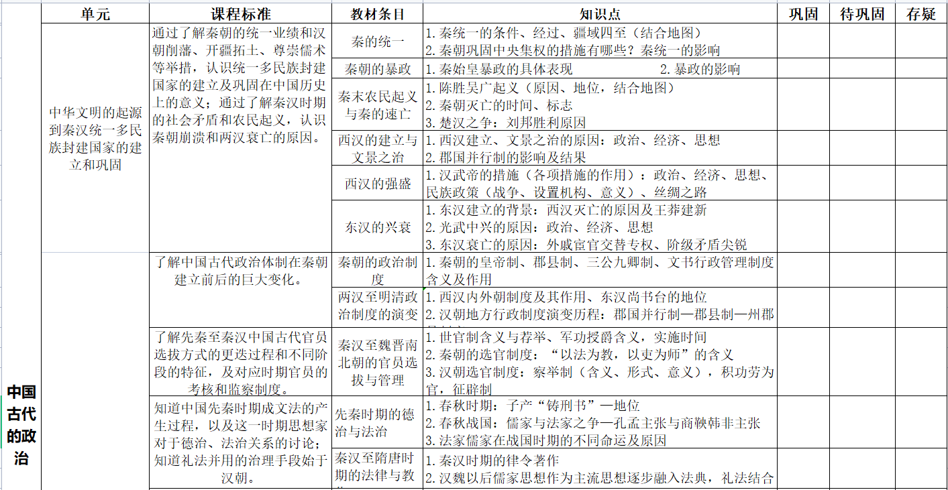
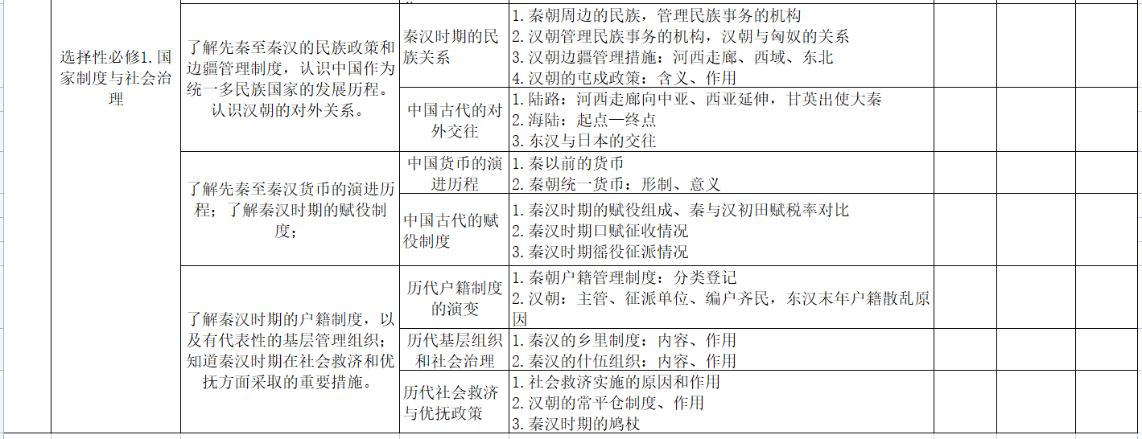
课程标准 学科指导意见 指导学生运用
Notes:
依据教学计划将课程标准和指导意见进行分解，主干知识、主要概念问题化。目标引领，问题驱动，使学生的主体性阅读有的放矢。让学生带着解决问题的需要进行教科书的阅读，挖掘教科书内容中所包含的信息和意义，让学生的阅读针对性更强，效果更好。

Slide 16
精编巧评提实效
一、试题的编制
二、试题的讲评

Slide 17
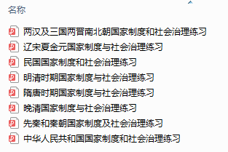
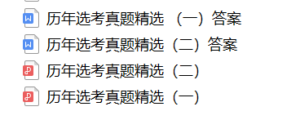
1、试题的选编
符合复习模式与进度的练习
——基础知识的巩固
切合选考“大稳定、小调整”的练习
——难度、题型的适应
（1）选考真题的选编（难度）
（2）各地模拟卷中的论述题（题型）
（3）高考真题的里的综合题（题型）
例：2012年浙江文综第39题

Slide 18
2、试题的讲评
课标内容要求：1.1 了解古代至近代西方政治体制各主要类型的产生和演变过程，以及共和制在中国建立的曲折过程。
2012.39．（26分）去年是辛亥革命100周年，不少学者注重从世界历史的宏观角度来研究中国史上的这一重大事件。阅读材料，回答问题。
材料（略）
（1）中华民国建立时，除西班牙、葡萄牙殖民地外，世界上的共和国制国家寥寥无几。写出当时西方两个共和制大国国名的全称并简要评价其宪法。（10分）（2）辛亥革命中没有流太多的血，这令人想起世界近代史上的“光荣革命”。请根据材料一、二，并综合所学知识，概述“光荣革命”的历史事实，并思考该事件为何被称为“光荣革命”。（7分）（3）充分利用本题提供的所有线索，结合所学知识，论述辛亥革命的历史意义。（9分）

Slide 19
39．（1）美利坚合众国。（2分）其宪法是近代世界第一部成为宪法，确立了联邦制和三权分立制，一定程度上保护了资产阶级民主。（3分）这是第一部比较完善的资产阶级成文宪法，但也有许多不足之处，如承认奴隶制的存在，不承认妇女、黑人和印第安人具有和白人男子相等的公民权利等。
法兰西第三共和国。（2分）其宪法是保皇派和共和派妥协的产物，总统和参议院权力很大，共和政体在法律上得以确立。（3分）法国确立了共和制。
（2）斯图亚特复辟王朝倒行逆施。（1分）议会邀请荷兰执政威廉率军来英国，并成为国王。（2分）詹姆士二世逃亡。（1分）没有流血而政治制度发生变革（由君主专制向君主立宪制转变）。（3分）
（3）中国第一次完全意义上的资产阶级民主革命。（1分）推翻了清王朝，结束了君主专制政体，建立了资产阶级共和国，颁布了中国第一部资产阶级宪法。（4分）中华民国是继美、法之后的共和制大国，也是亚洲最早的共和制大国。（2分）革命中没有流很多血，避免了人民的巨大牺牲。（1分）民主共和观念逐渐深入人心。（1分）辛亥革命开始了比较完全意义上的反帝反封建的民族民主革命。这次革命推翻了清王朝统治，结束了中国两千多年的君主专制制度，建立起中国历史上从来不曾有过的共和政体，传播了民主共和理念，推动了中华民族思想解放，促使社会经济、思想文化和社会风俗等方面发生新的变化，冲破了封建主义的藩篱，打击了帝国主义在华势力，为民族资本主义的发展创造了有利条件。

Slide 20
杭州市一模论述题讲评
(3)阅读材料三，唐代对外交通线路在东西方交流过程中发挥着极其重要的作用，基于其作用的不同理解往往被冠以多种称呼。请结合所学知识，为唐代对外交通线拟定一个称呼，并运用具体史实，予以论述。(8分。要求：以“ 交流之路”为称呼，简洁明了；以拟定的称呼为题，论证充分，史实准确，表述清晰，字数控制在200-300。)
(3)称呼：商贸交流之路、宗教交流之路、文化交流之路(2分，论证围绕拟定称呼，且言之成理的也可给分)【论述评分参考】阐述部分实行三档水平给分，评分参考的要素是：史实准确，论证充分，表述清晰。
第一档：5—6分 水平1：
第二档：3—4分 水平2：
第三档：0—2分 水平3：

Slide 21
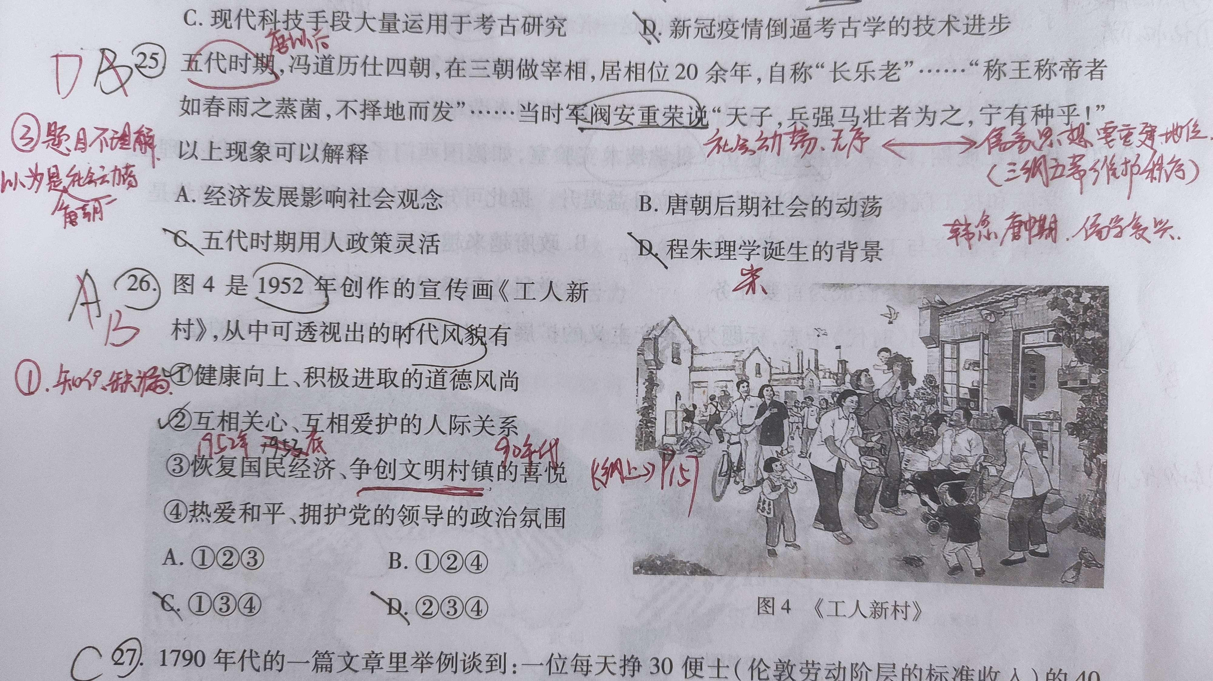
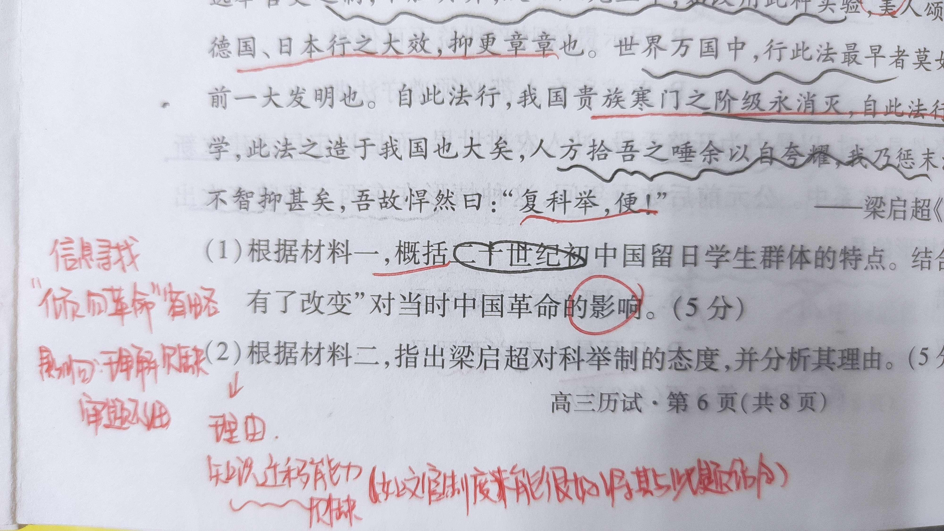
练习反馈： 1、识记问题 2、理解问题 3、审题问题 4、迁移问题 5、信息提取问题

Slide 22
方法：
方向：
一、考查内容：教材、融合、德育
二、考查方式：综合性、开放性
三、考查难度：稳定
一、依标教学积底气（教）
二、自制说明指方向（学）
三、精编巧评提实效（评）

Slide 23
金华一模∶25+4 50:50 28、29 中外结合
绍兴一模∶25+3 55:45 28中外结合
温州一模∶23+4 50:50 没有中外结合题
宁波一模∶25+3 50 : 50 3题均为中外结合题
湖丽衢一模：25+3 55∶45 没有中外结合题
杭州市一模∶28+3 60∶40 31题中外结合“东西方文明交流”

Slide 24
敬请指正！
首考大吉！

